Slide 1
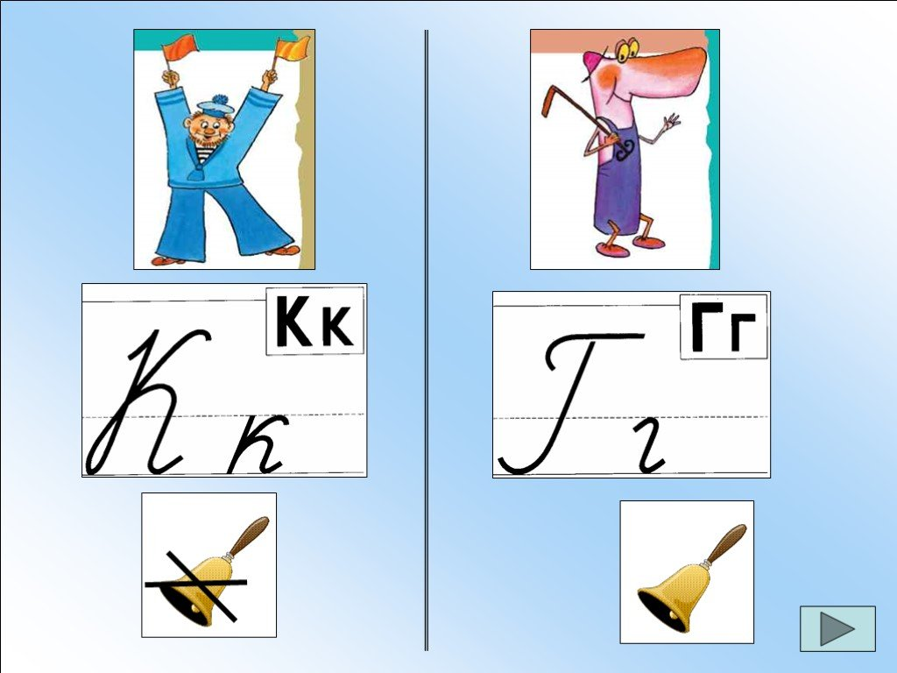
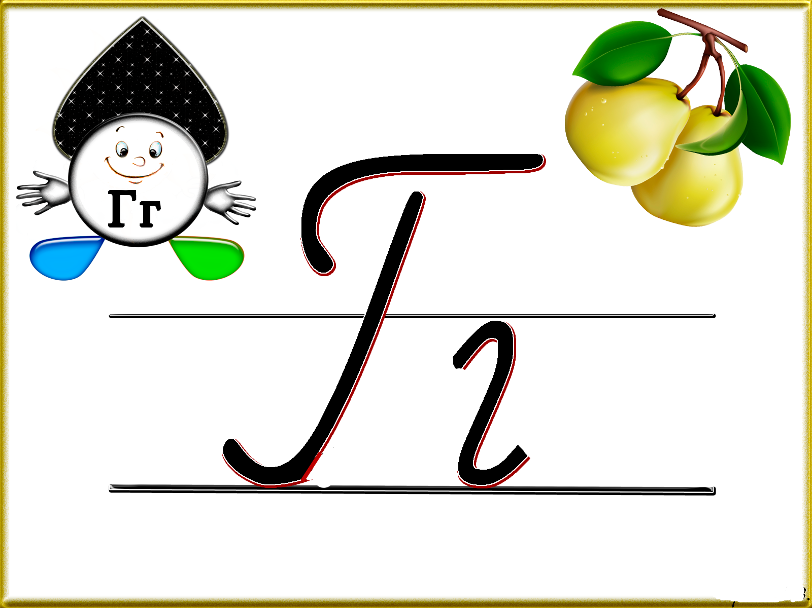

«Различение звонких и глухих [Г] - [К] в устной и письменной речи.»
Презентацию подготовила:
Учитель – логопед
Живаева О.А

Slide 2
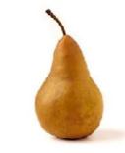
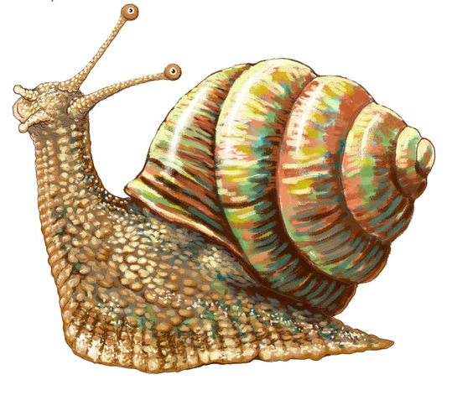

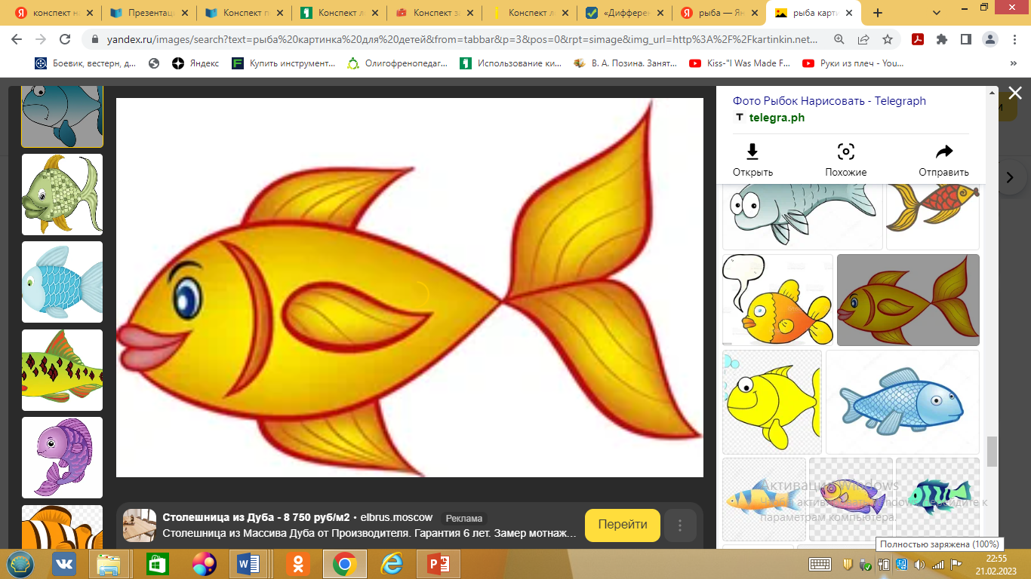
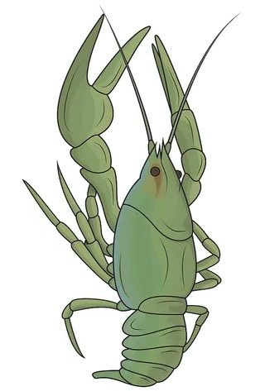
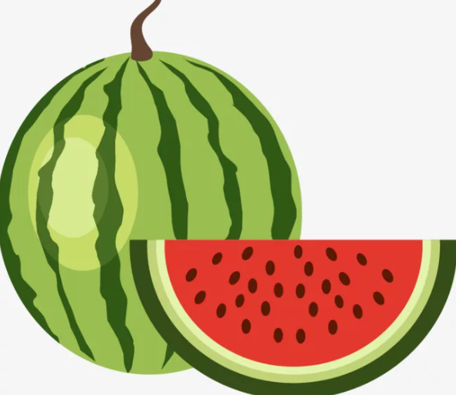
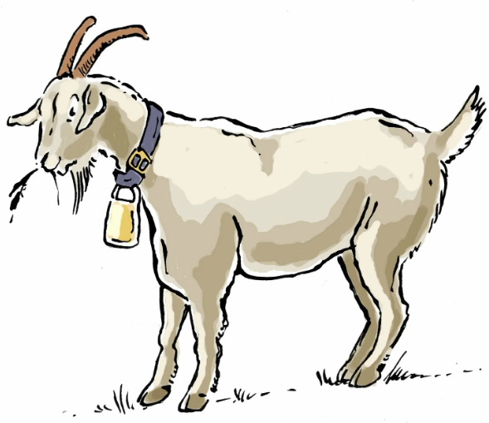
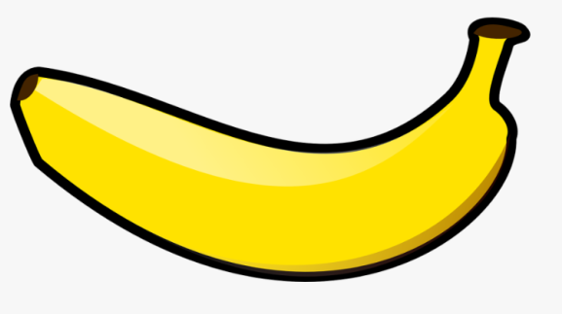
Соберите слова из первых звуков картинок.

Slide 3

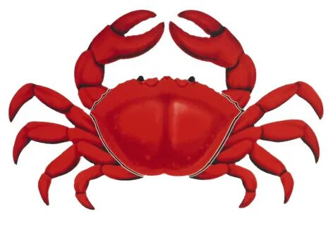
Определите первые звуки картинок и тему урока.
ГРУЗ
КРАБ

Slide 4
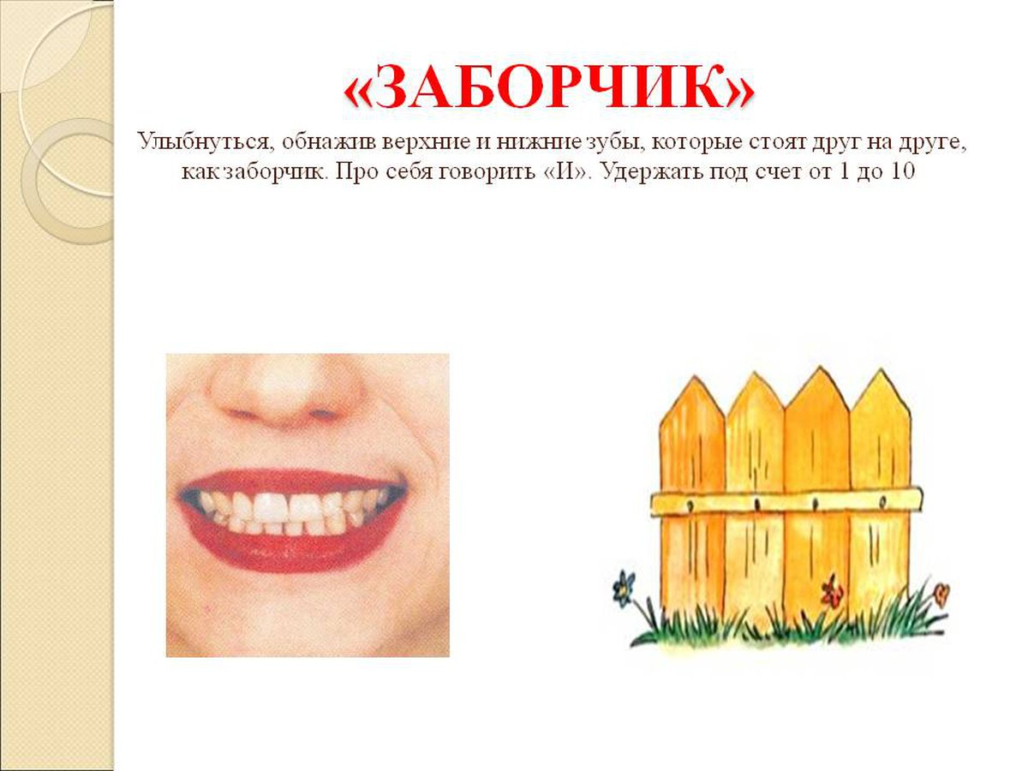
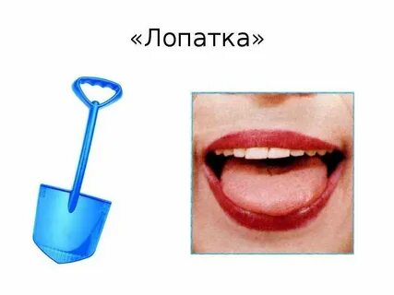
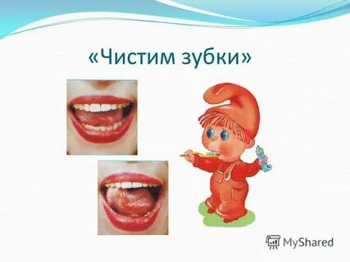
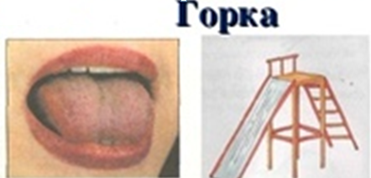
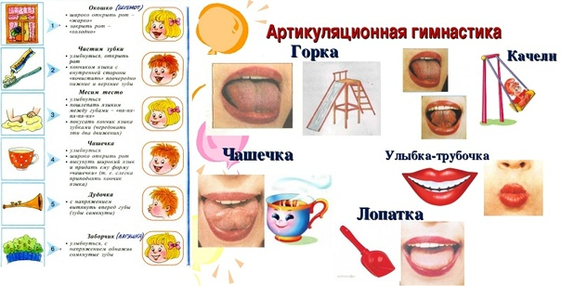
Артикуляционная гимнастика.

Slide 5
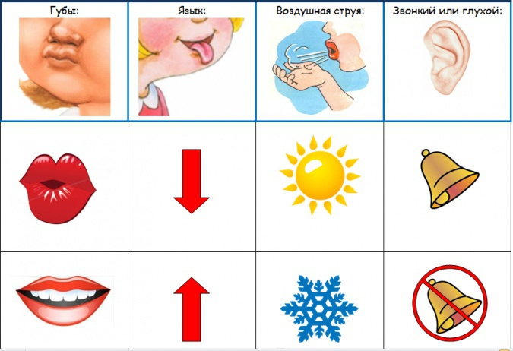
Вспомните артикуляцию звуков [Г] - [К]

Slide 6
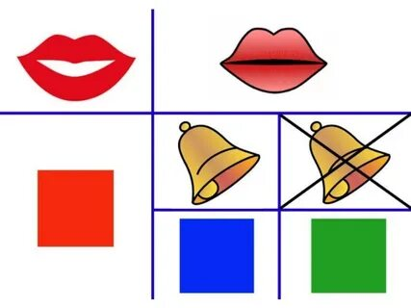
Характеристика звуков [Г] - [К]

Slide 7
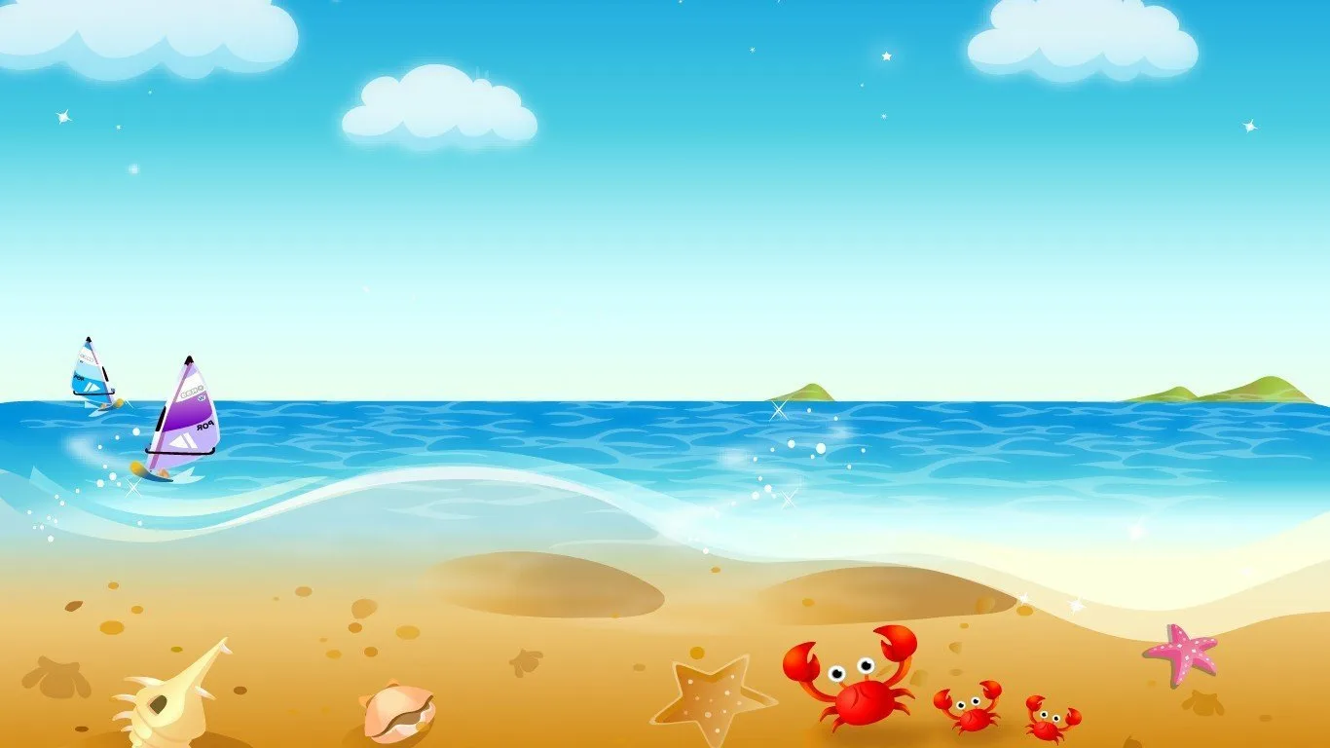
Дыхательная гимнастика.

Slide 8

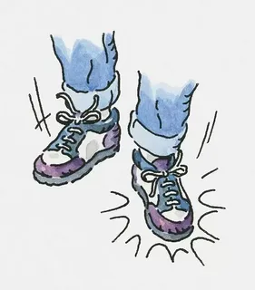
Игра «Поймайте звук»
Повторите слоговые ряды.

Slide 9
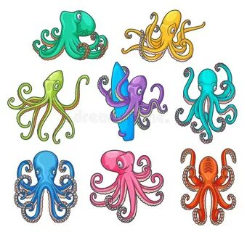
Пальчиковая гимнастика «Море»
Плыли, плыли осьминожки (ритмично сжимаем и разжимаем кулаки)
Опустились на дорожку (пальцы поставили на стол)
Быстро-быстро побежали (пальцы бегают по столу)
И три ножки потеряли
Но зато осталось пять (показать раскрытые ладони)
Можно всех пересчитать! (Поочередно сгибаем пальцы в кулак)

Slide 10
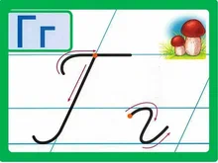
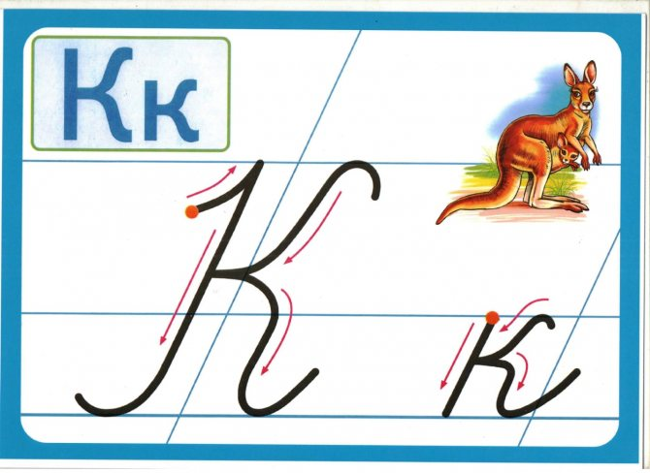
Какими буквами обозначаются звуки [Г] - [К] на письме?

Slide 11

Физминутка.
Море очень широко,(Дети широко разводят руки в сторону)
Море очень глубоко.(Приседают, коснувшись руками пола)
Рыбки там живут, друзья,(Выполняют движение «Рыбка»)
А вот воду пить - нельзя.(Разводят руки в сторону, приподняв плечи.)

Slide 12
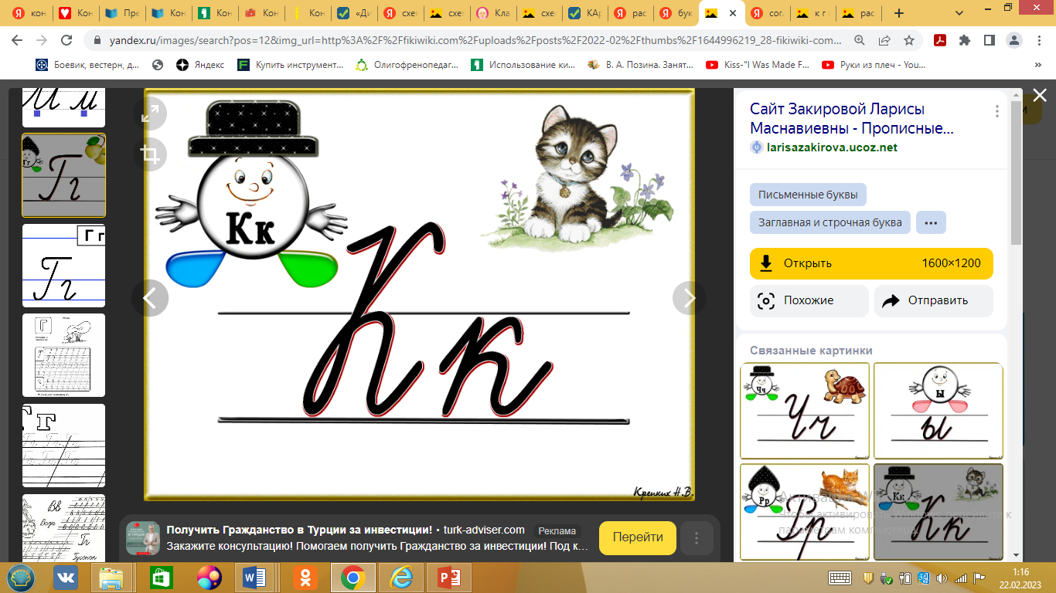
Прочитайте слоги по цепочке.
Ку га ка
ко кы гы
кру клы гло

Slide 13
Вставьте в слова пропущенные слоги «га» или «ка». Букву Г подчеркните двумя чертами, букву к – одной чертой.
Ду.. ру…
Но.. доро…
Веточ… раду…
Верёв.. ..зета

Slide 14
Вставьте в слова пропущенные слоги «га», «ка». Букву Г подчеркните двумя чертами, букву к – одной чертой.
Дуга рука
Нога дорога
Веточка радуга
Верёвка газета

Slide 15
Составьте звуковые схемы к словам:
радуга
дорога
веточка
верёвка

Slide 16
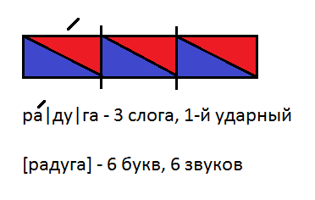
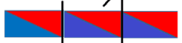
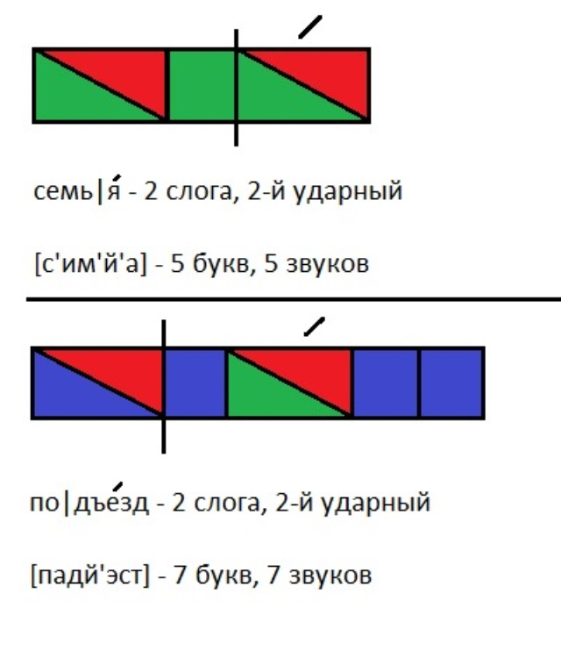

Составьте звуковые схемы к словам:
радуга
дорога
веточка
верёвка
Составьте с этими словами словосочетания.

Slide 17
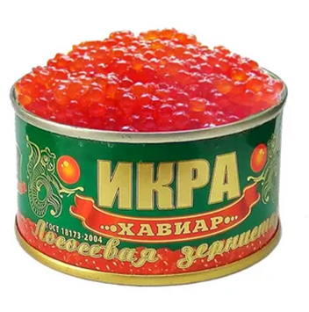
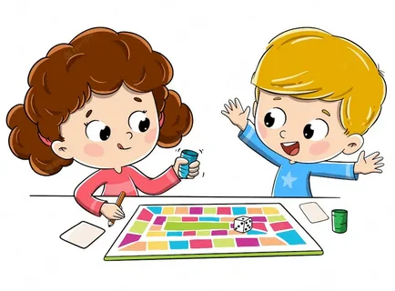

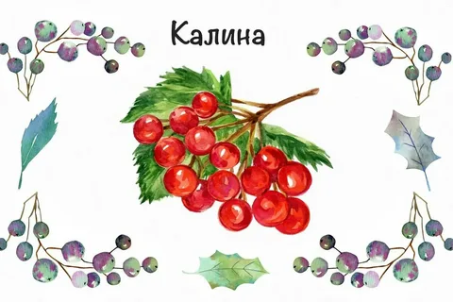
Игра "Доскажи"
.
Ели красную ... , подарили мне …
Зреет красная…, соберёт ее…
Галина

Slide 18

Игра «собери рассыпавшиеся слова"

Slide 19
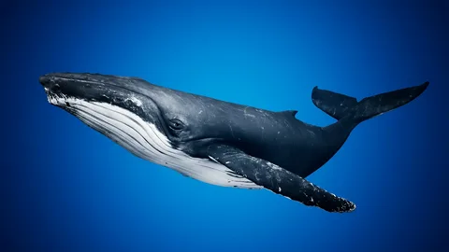
океан
голубой
рачки

Slide 20
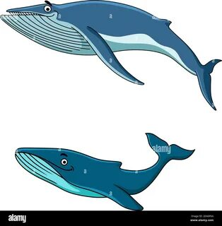
Запишите в тетрадь предложение:
Киты живут в океане.

Slide 21

Запишите в тетрадь предложение:
Киты живут в океане.

Slide 22
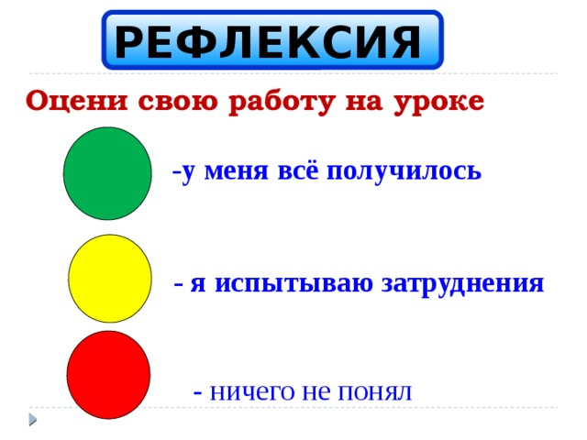

Slide 23
Здравствуйте, уважаемые коллеги. Представляю вашему вниманию фрагмент логопедического занятия с обучающимися 1 класса для детей с тяжелыми нарушениями речи Муниципального образовательного учреждения «Средней общеобразовательной школы № 1» города Электросталь.
Цель занятия: закрепление навыка различать согласные звуки [к ]-[г ] в устной и письменной речи.
Коррекционно-образовательные задачи:
уточнение и сравнение характеристики звуков [к] – [г];
развитие навыков фонематического анализа и синтеза на материале звуков, слогов, слов, словосочетаний, предложений;
формирование умения определять позицию звука в слове;
упражнение в написании слов и предложений;
формирование умения составлять рассказ по опорным словам;
уточнение и активизация словаря;
отработка умения формулировать свой ответ.
Коррекционно-развивающие задачи:
развитие фонематического восприятия;
развитие произвольного внимания;
развитие мелкой моторики;
развитие графических навыков.
Коррекционно-воспитательные задачи:
воспитание интереса к занятиям;
воспитание умения работать в коллективе.
Оборудование: зеркала, ручки, карандаши, тетради, карточки для фонетического разбора слов, манная крупа в тарелках, разрезные карточки, сигнальные карточки, презентация, компьютер.

